Slide 1
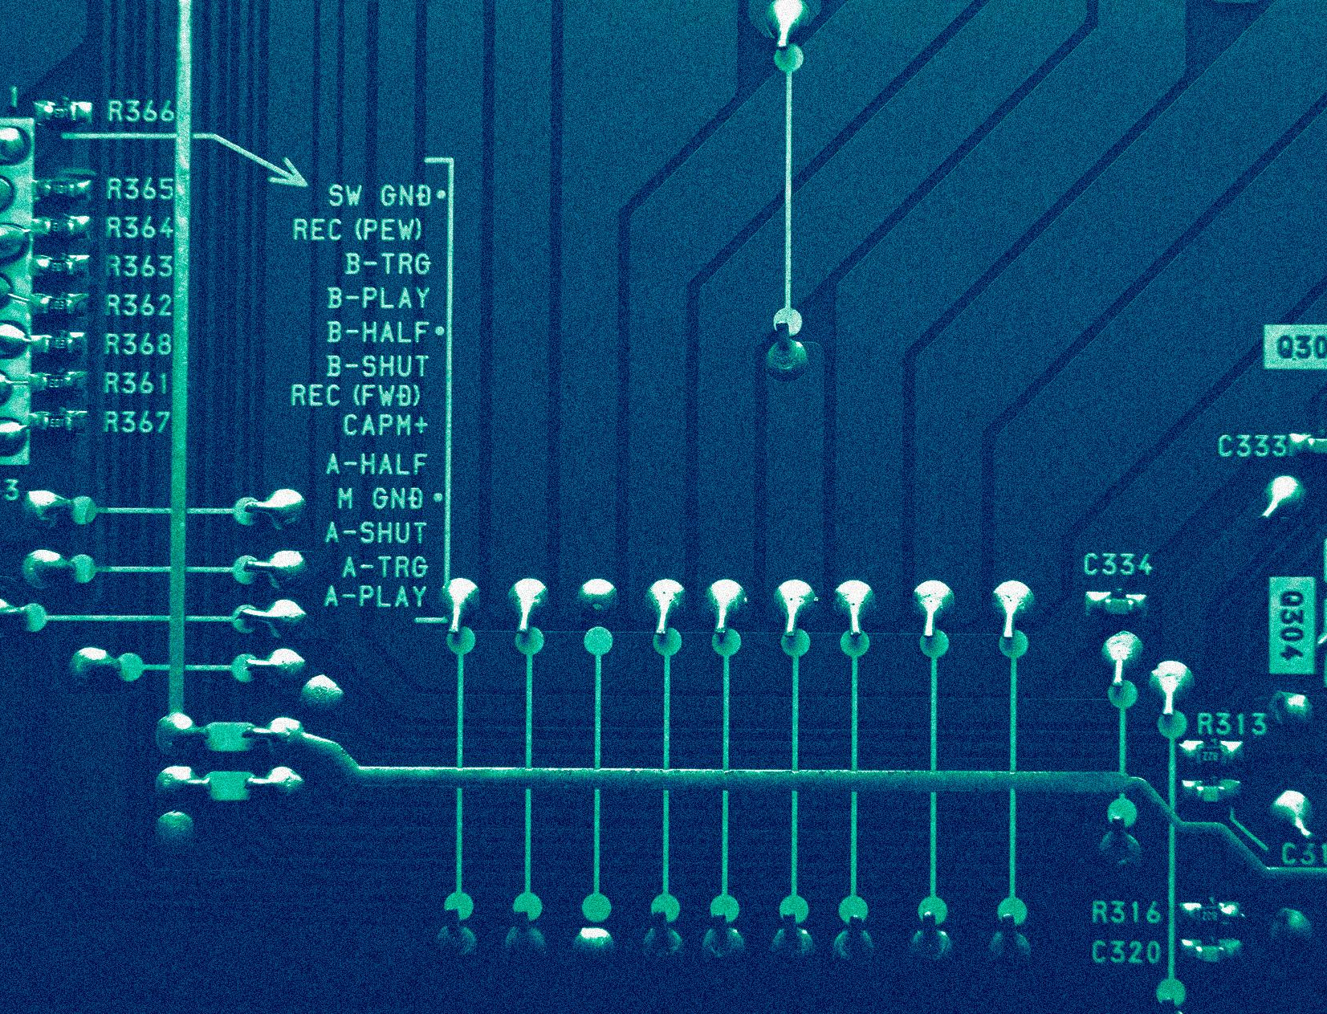
قالب پاورپوینت فناوری اطلاعات
مهندس شبکه
تم :
اینجا جایی است که ارائه شما شروع می شود

Slide 2
قالب با متن هنر کلمه
هنر کلمه
کلمه سمت راست متن WordArt است. اگر می خواهید آن را اصلاح کنید:
روی آن دوبار کلیک کنید
متن جدید خود را در کادر محاوره ای تایپ کنید
می توانید رنگ پر را در منوی بالا تغییر دهید
همچنین می توانید سکته مغزی، رنگ، ضخامت یا نوع آن را تغییر دهید
Enter را فشار دهید

Slide 3
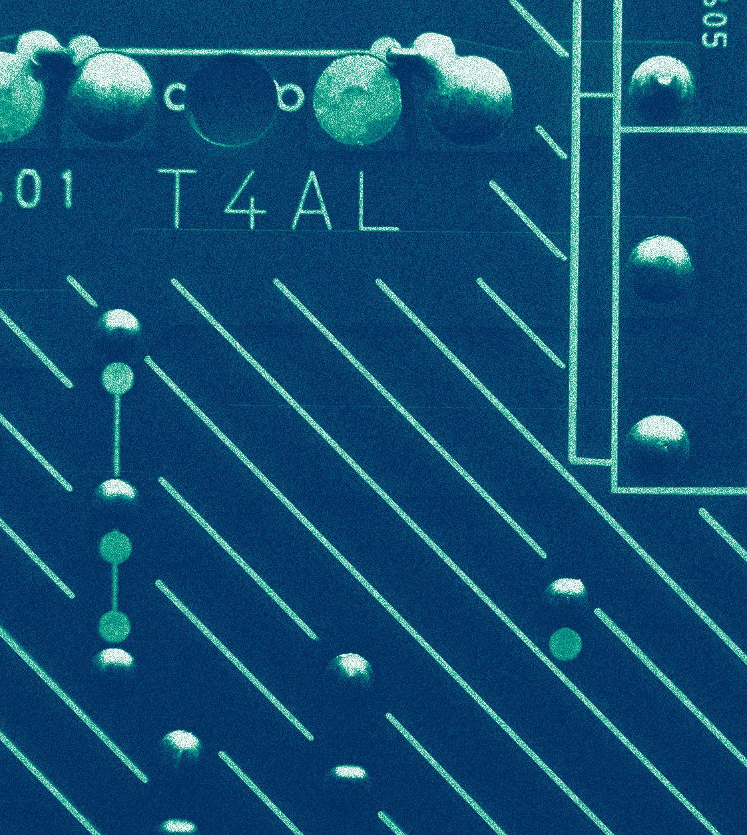
طبقه بندی معماری DBMS
معماری 1 لایه
معماری 2 لایه
معماری 3 لایه
قالب پاورپوینت مهندسی کامپیوتر قابل ویرایش می باشد.
قالب پاورپوینت مهندسی کامپیوتر قابل ویرایش می باشد.
قالب پاورپوینت مهندسی کامپیوتر قابل ویرایش می باشد.

Slide 4
محبوب ترین ابزار
35%
45%
عنوان
قالب پاورپوینت مهندسی کامپیوتر قابل ویرایش می باشد.
عنوان
قالب پاورپوینت مهندسی کامپیوتر قابل ویرایش می باشد.
عنوان
قالب پاورپوینت مهندسی کامپیوتر قابل ویرایش می باشد.
پیوند موجود در نمودار را دنبال کنید تا داده‌های آن را تغییر دهید و سپس پیوند جدید را در اینجا جای‌گذاری کنید. برای اطلاعات بیشتر اینجا را کلیک کنید
20%

Slide 5
سامانه ی مدیریت پایگاه داده
برنامه های کاربردی
سایر DBMS ها
کاربران
DBMS:
تعریف، ثبت، پرس و جو، به روز رسانی، مدیریت داده ها
فضای ذخیره سازی
رابطه ای
فایل های تخت
اشیاء

Slide 6
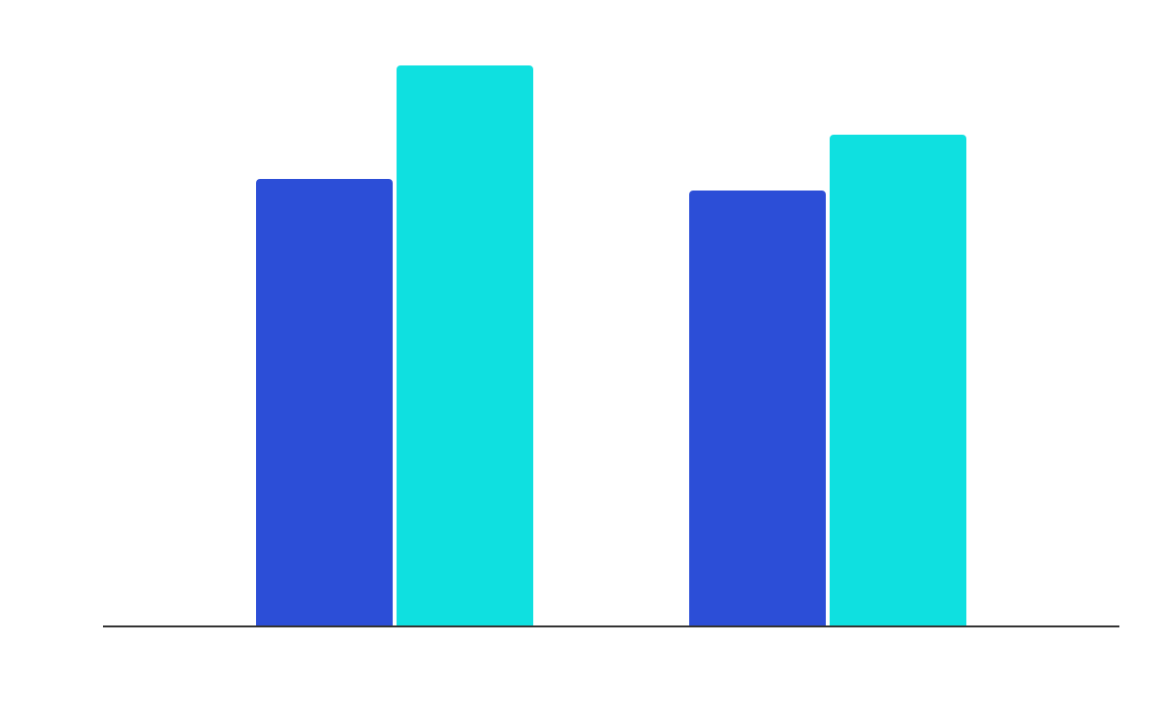
توسعه مطالعات
علوم پایه
قالب پاورپوینت مهندسی کامپیوتر قابل ویرایش می باشد.
ریاضیات
قالب پاورپوینت مهندسی کامپیوتر قابل ویرایش می باشد.
پیوند موجود در نمودار را دنبال کنید تا داده‌های آن را تغییر دهید و سپس پیوند جدید را در اینجا جای‌گذاری کنید. برای اطلاعات بیشتر اینجا را کلیک کنید

Slide 7
برخی از مفاهیم را به خاطر بسپارید
قالب پاورپوینت مهندسی کامپیوتر قابل ویرایش می باشد.
1-طبقه
معماری DBMS
قالب پاورپوینت مهندسی کامپیوتر قابل ویرایش می باشد.
2 طبقه
قالب پاورپوینت مهندسی کامپیوتر قابل ویرایش می باشد.
3 طبقه

Slide 8
بسته آیکون پایگاه داده و سرورها

